Slide 1
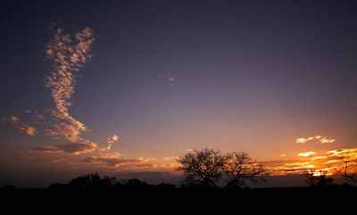
Особенности природы материка «Африка»

Slide 2
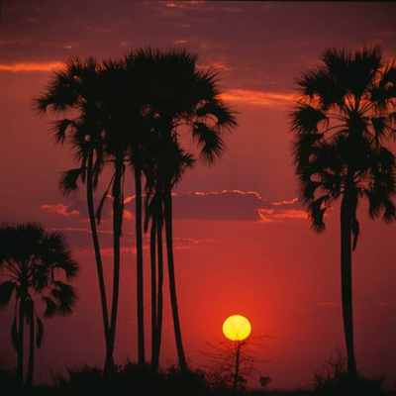

Slide 3
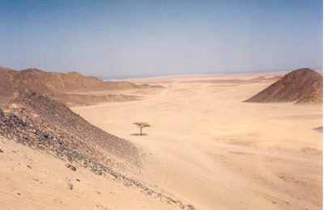

Slide 4
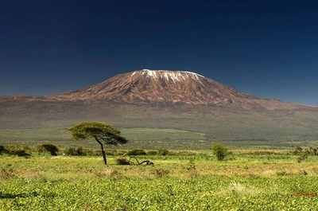

Slide 5
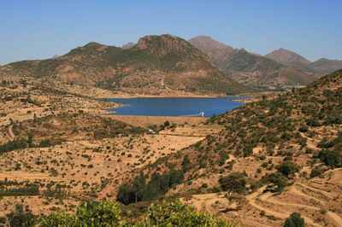

Slide 6
1. Чад 2. Виктория 3. Амхара 4. Берберы 5. Самум 6. Крюгера 7. Саванна 8. Пустыня 9. Окапи 10. Страус 11. Марабу

Slide 7
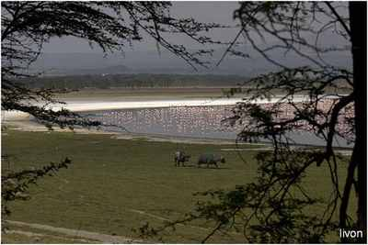
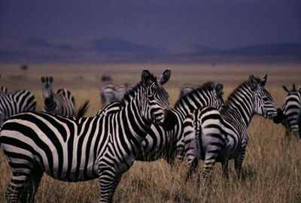
Африканские пейзажи Экваториальный Лес, Саванна, Пустыня

Slide 8
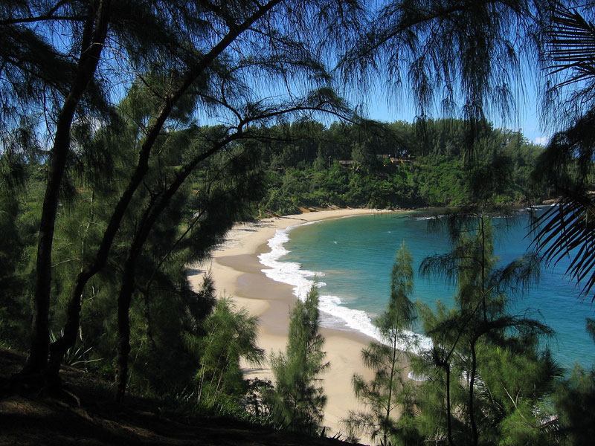
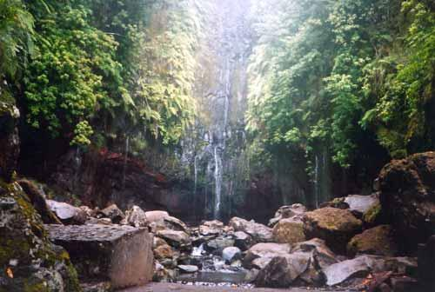
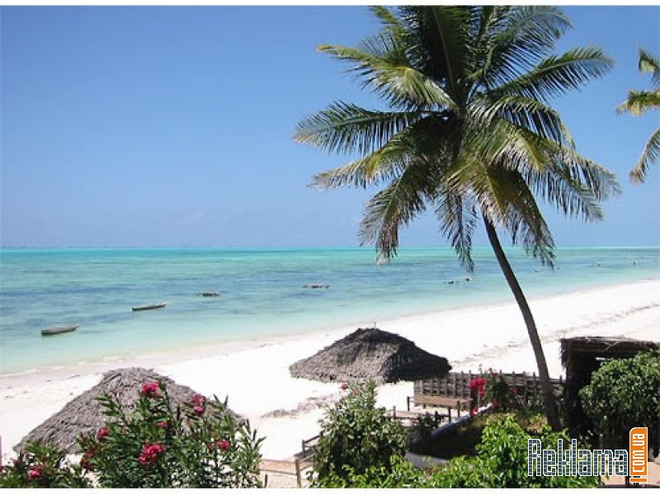
Острова Мадейра, Мадагаскар, Занзибар

Slide 9
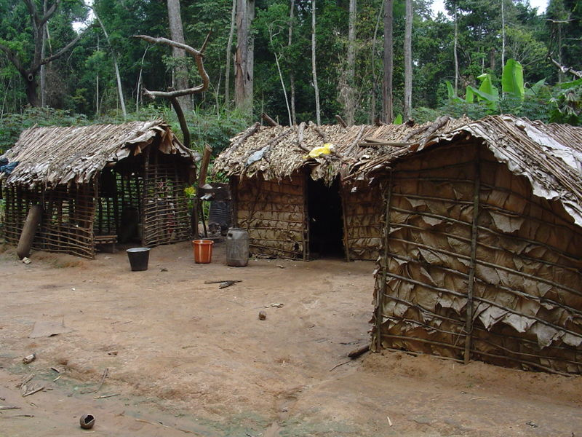
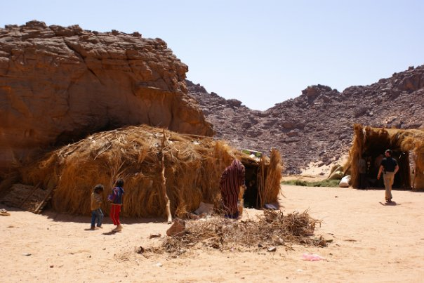
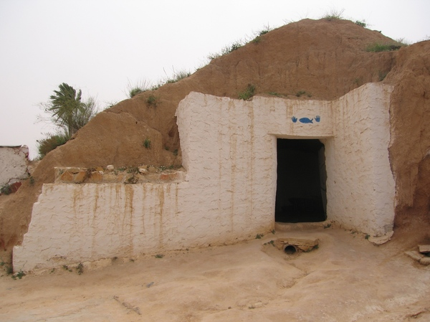
Жилища коренных жителей

Slide 10
Домашнее задание: 1. Составить визитную карточку материка «Африка». 2. Составить визитную карточку стран «Африки». 3. Мини-сообщение по самым известным местам « Африки».

